Slide 1


莱塞迪的沙箱
Mathapelo Mabaso
Jess Jardim-Wedepohl
Thokozani Mkhize

Slide 2
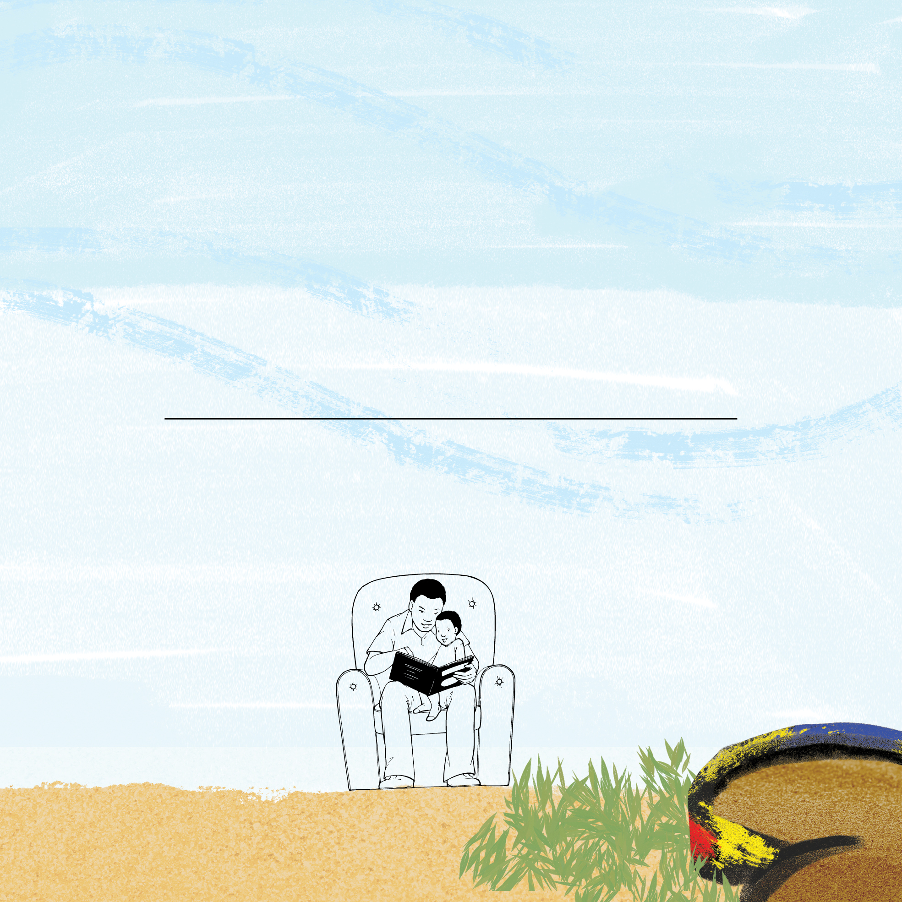
莱塞迪的沙箱
这本书属于

Slide 3
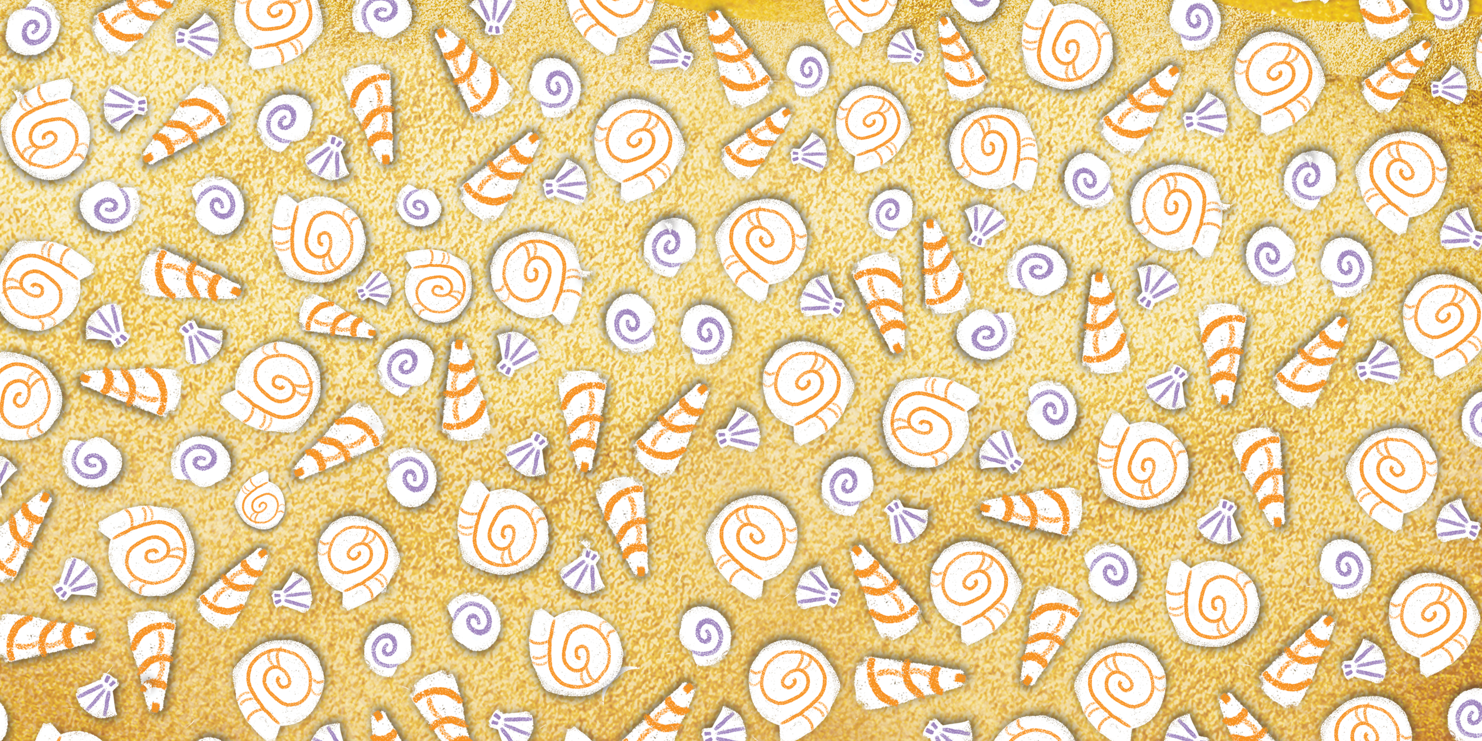

Slide 4
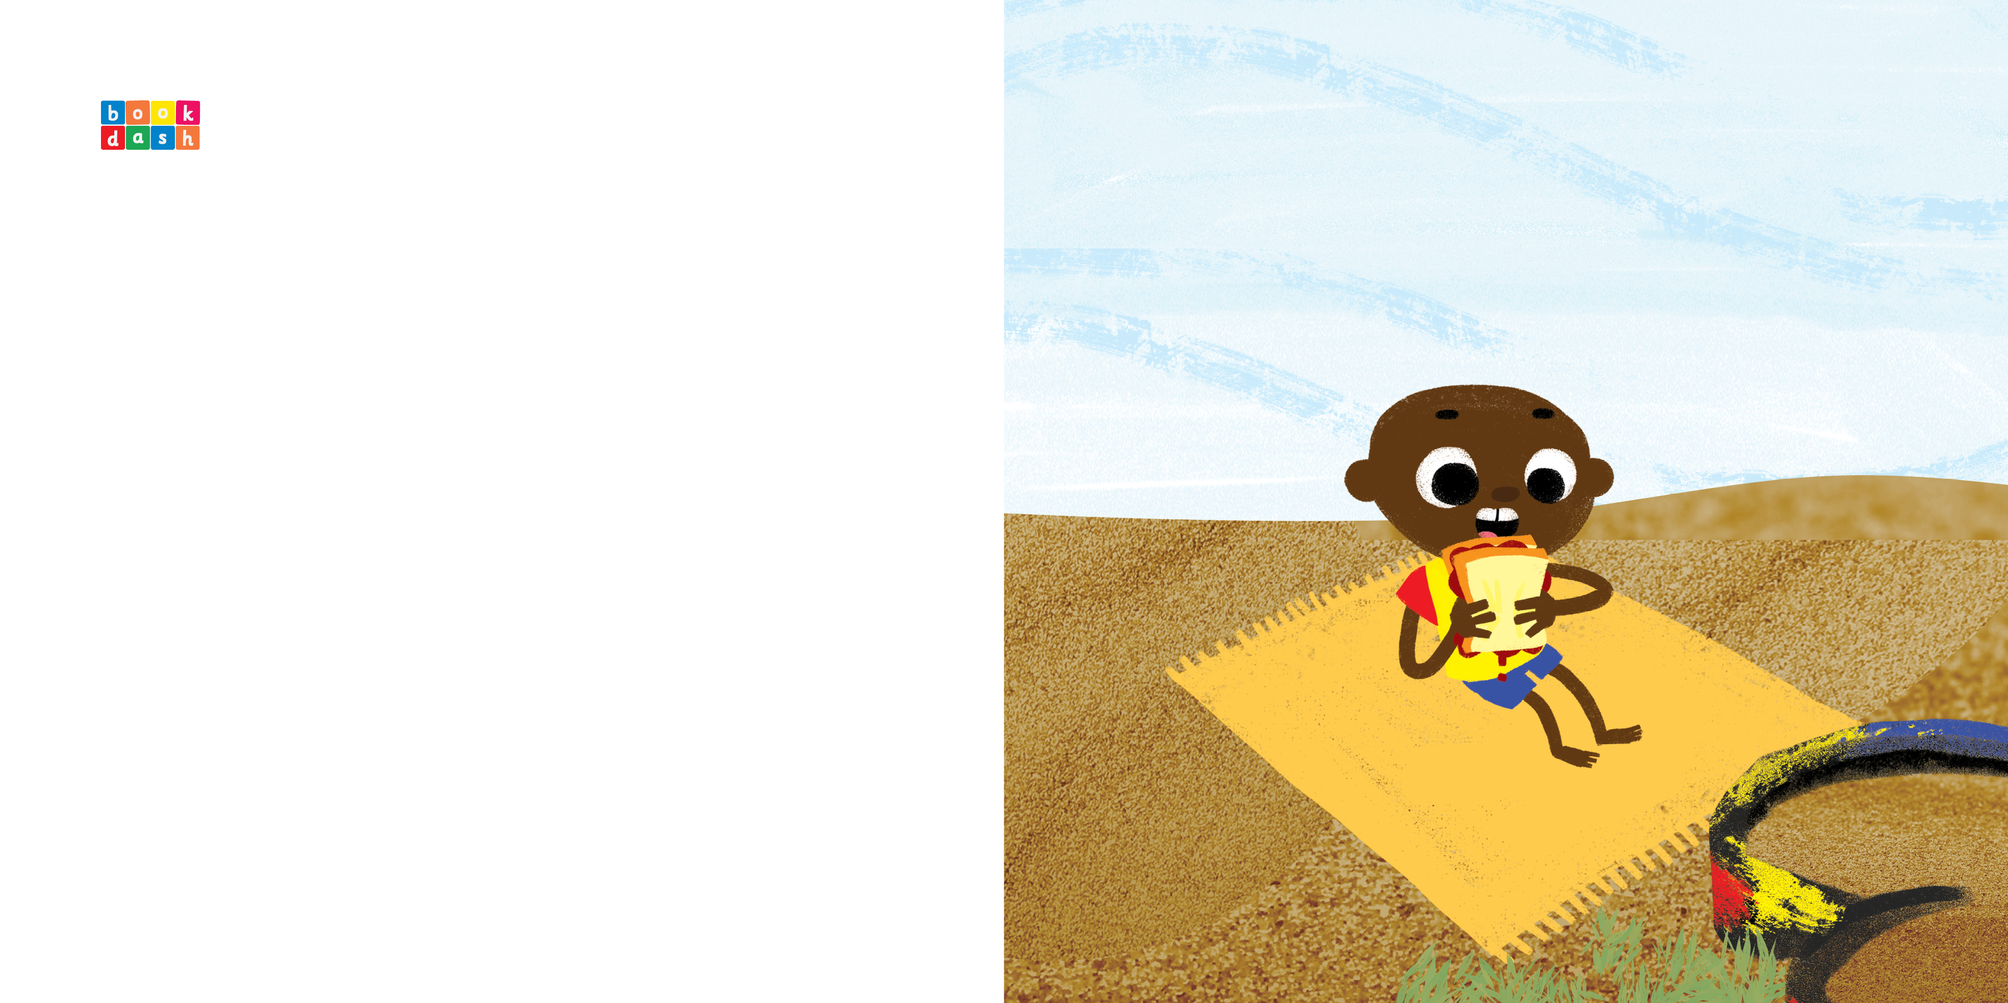
莱塞迪的沙箱
Mathapelo Mabaso
Jess Jardim-Wedepohl
Thokozani Mkhize

Slide 5

放假了，我想去海滩，但我从没去过。
我想知道在沙地里玩是什么感觉。

Slide 6
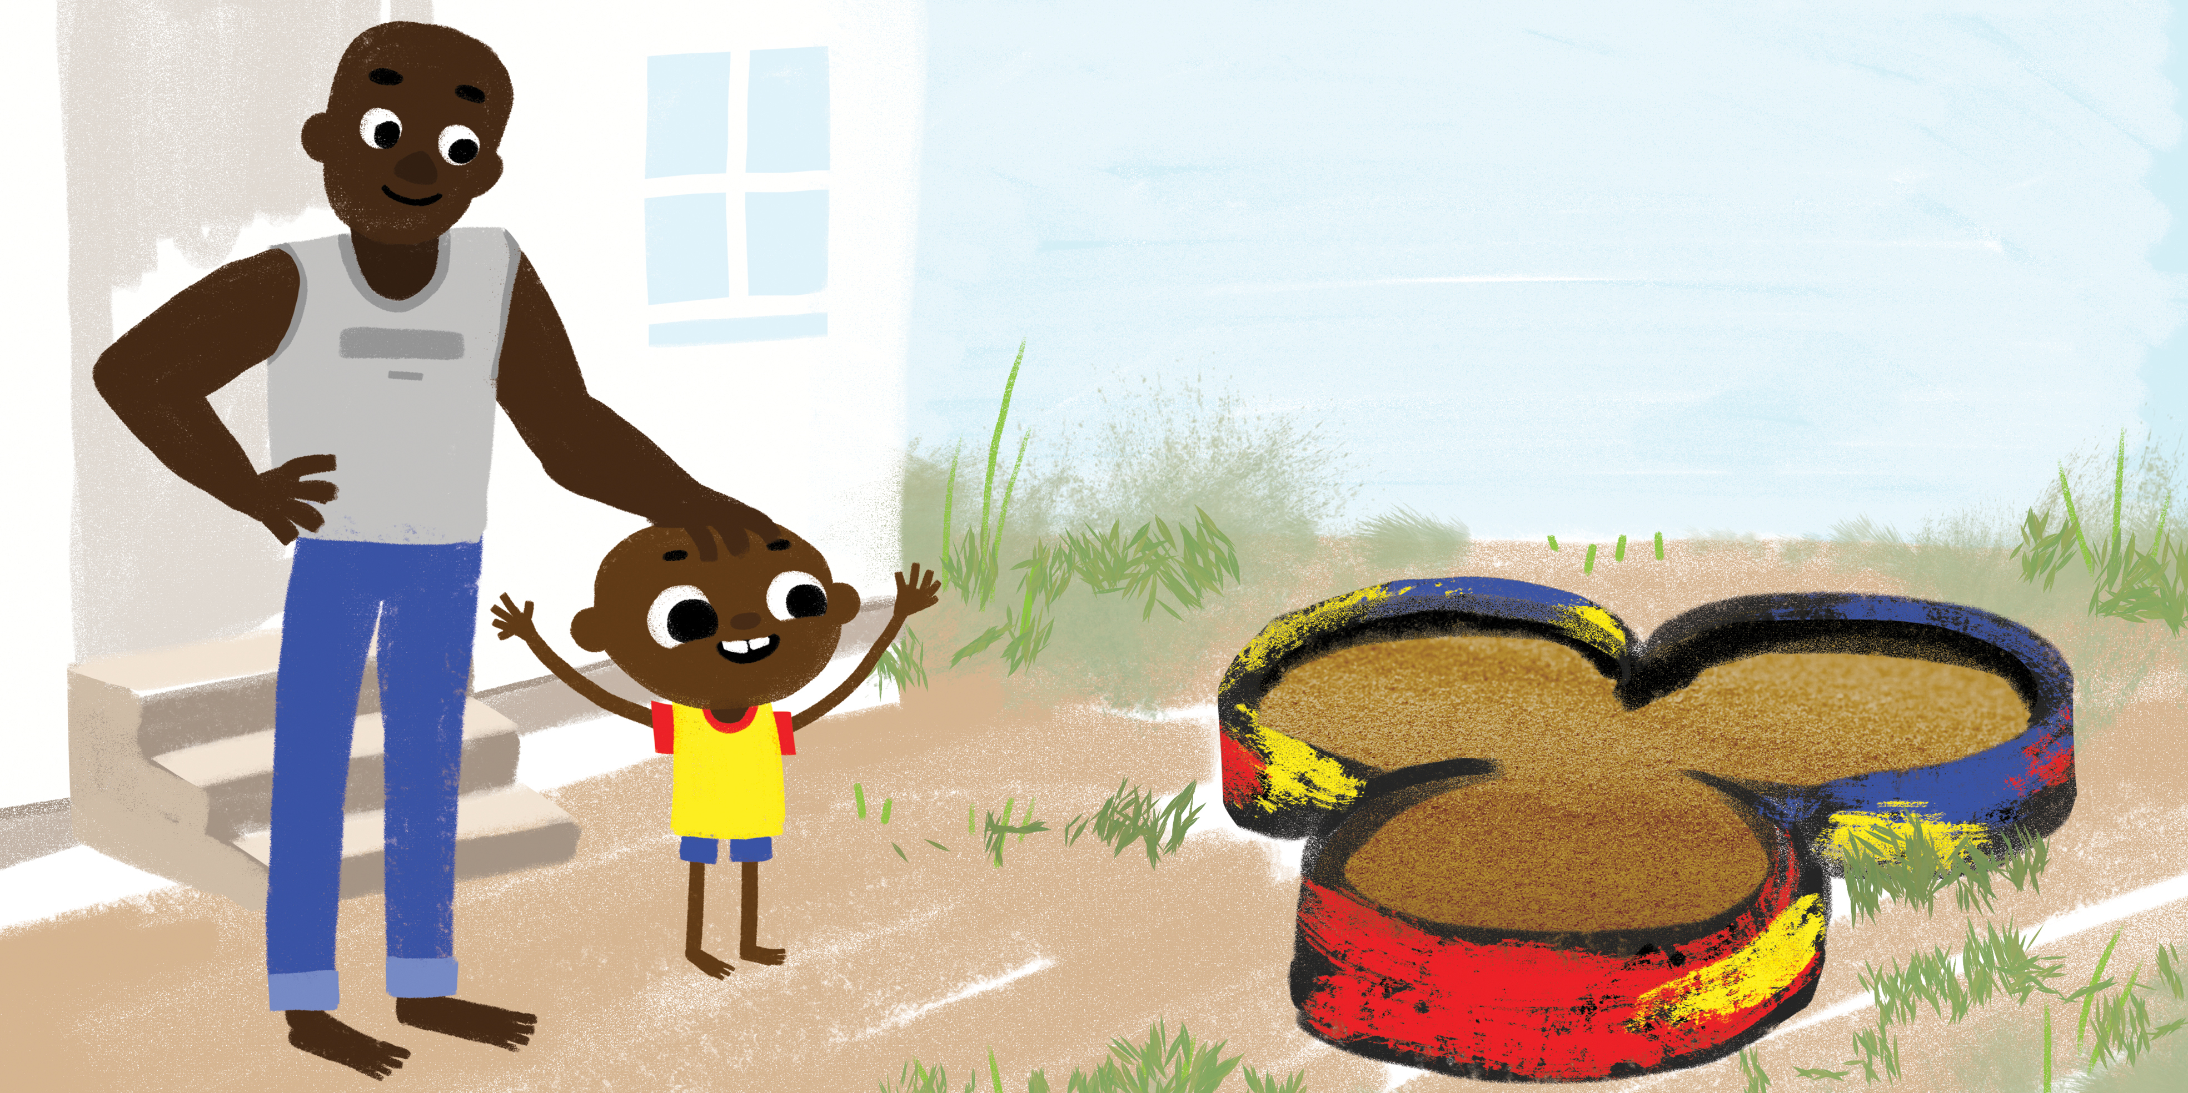
给你准备的惊喜！
“看看我们给你做了个什么。一个沙箱。”莱塞迪的父亲说。
爸爸说他用了一些旧轮胎。妈妈给它们涂上了我最喜欢的颜色：蓝色、红色和黄色。

Slide 7
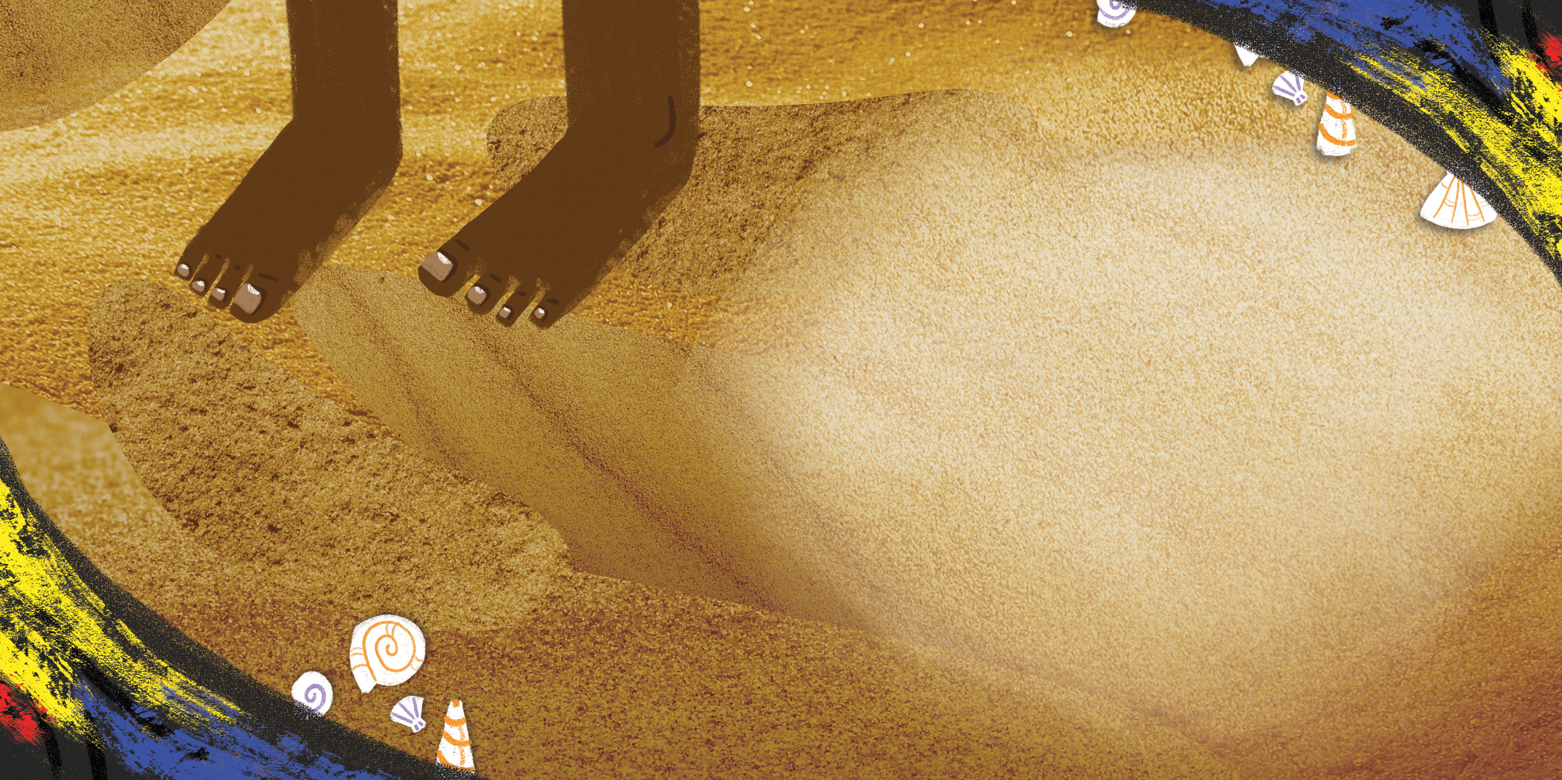
我迫不及待地想进去玩。
我爬进我的沙箱，感到脚底如此温暖柔软。

Slide 8

看！ 我在海滩上。
那边看起来是铺毯子的好地方。
我撑起伞，但风把它吹走了。

Slide 9
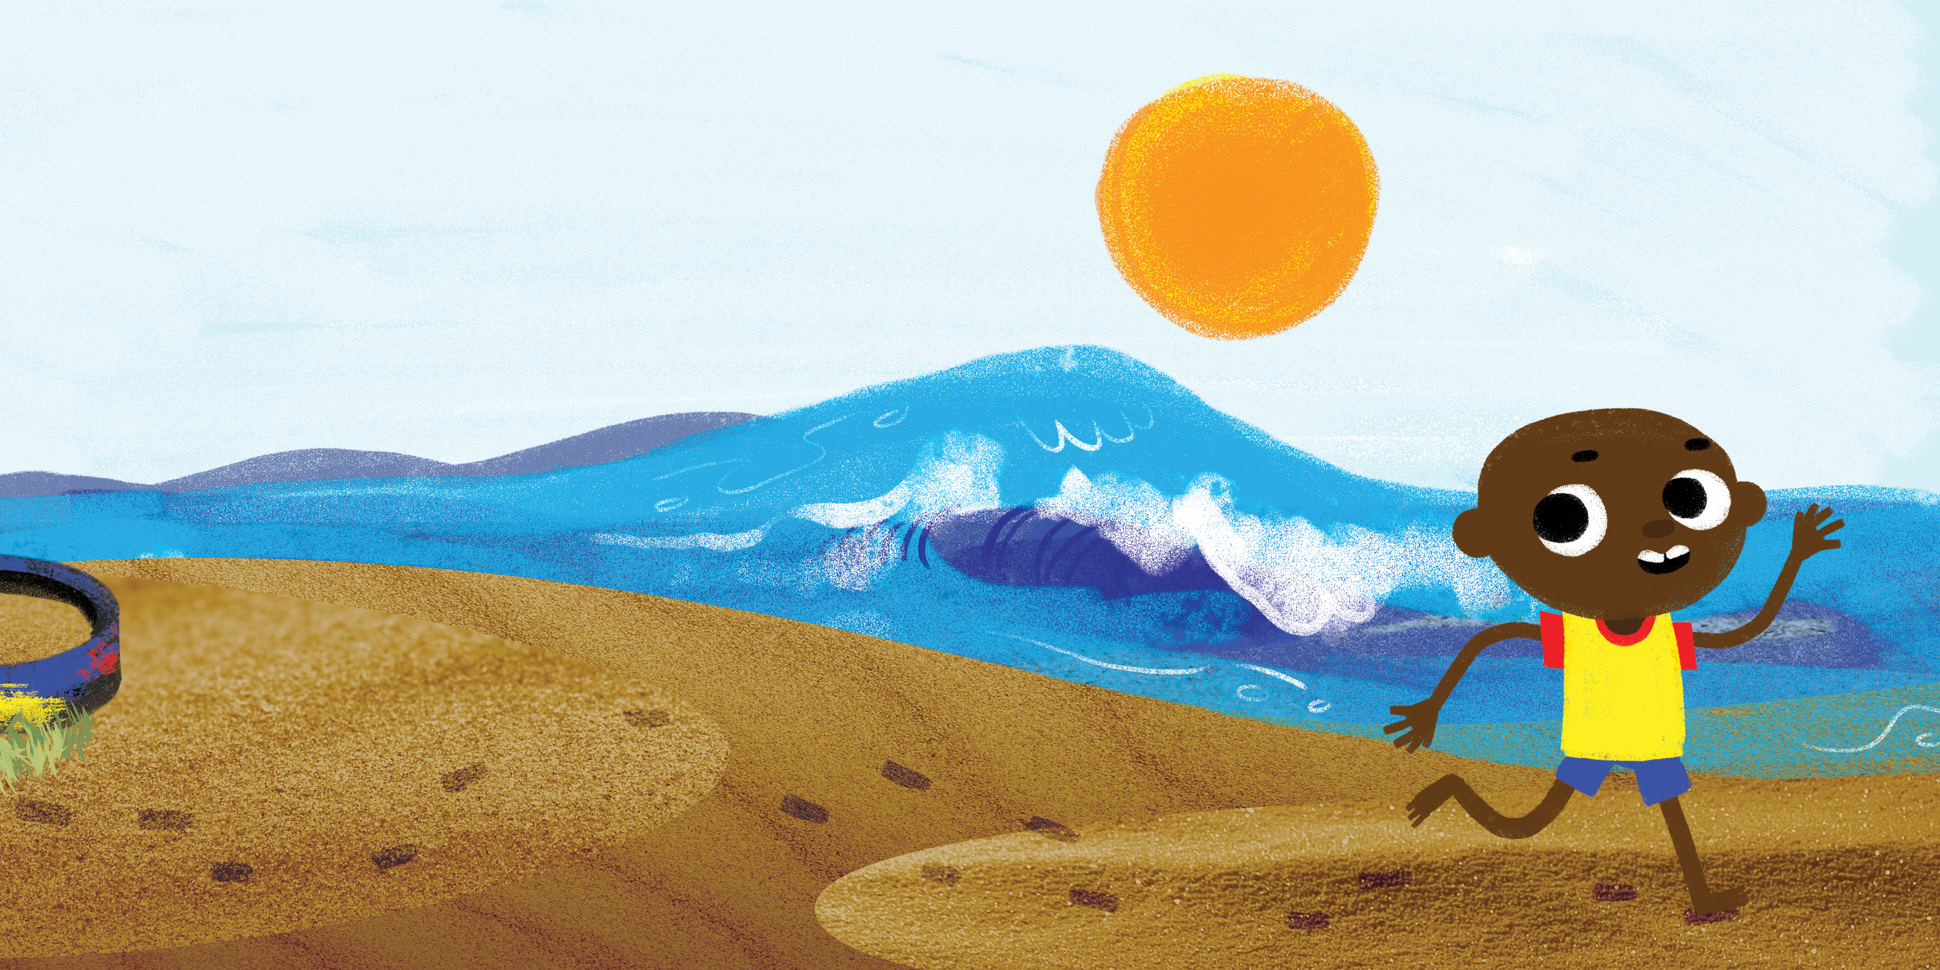
大海发出咆哮。
我在沙滩上奔跑，一边不让海浪抓住我，一边在沙滩上留下脚印。

Slide 10

我用我的水桶和铲子挖贝壳。
找到了各种各样的形状和尺寸。

Slide 11
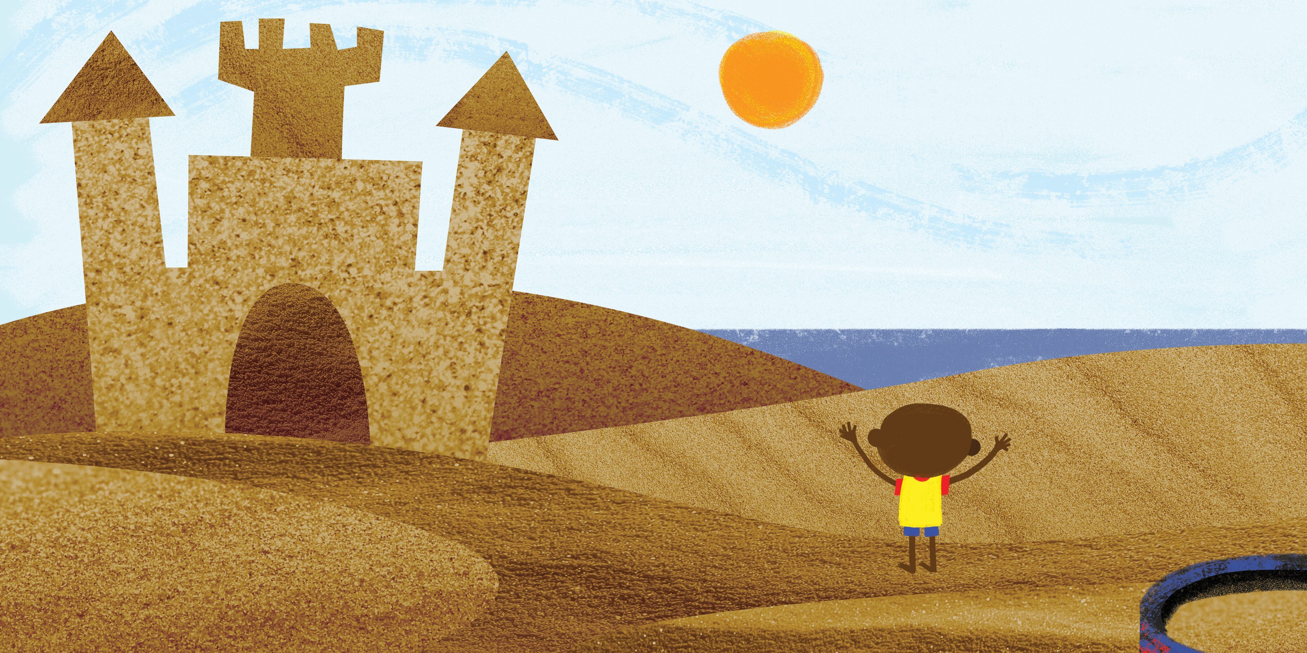
让我建一座沙堡吧。
哇，好大啊！

Slide 12

午餐时间到！
也许我应该吃一个草莓三明治。
唔，我的最爱。

Slide 13
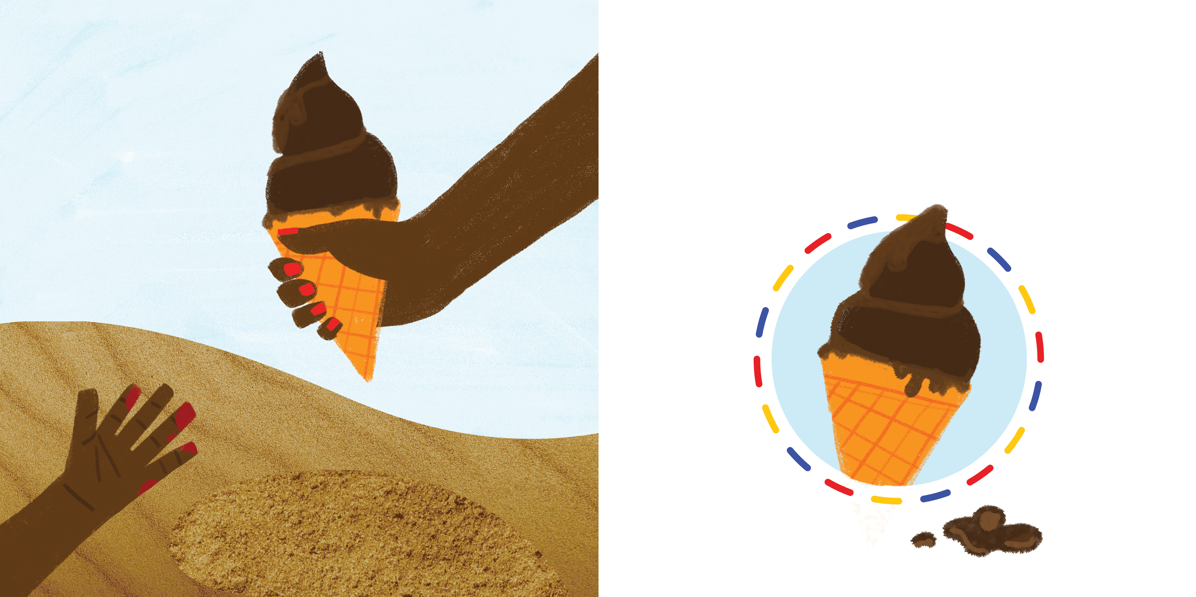
妈妈给我带了一些巧克力冰淇淋当作甜点。

Slide 14
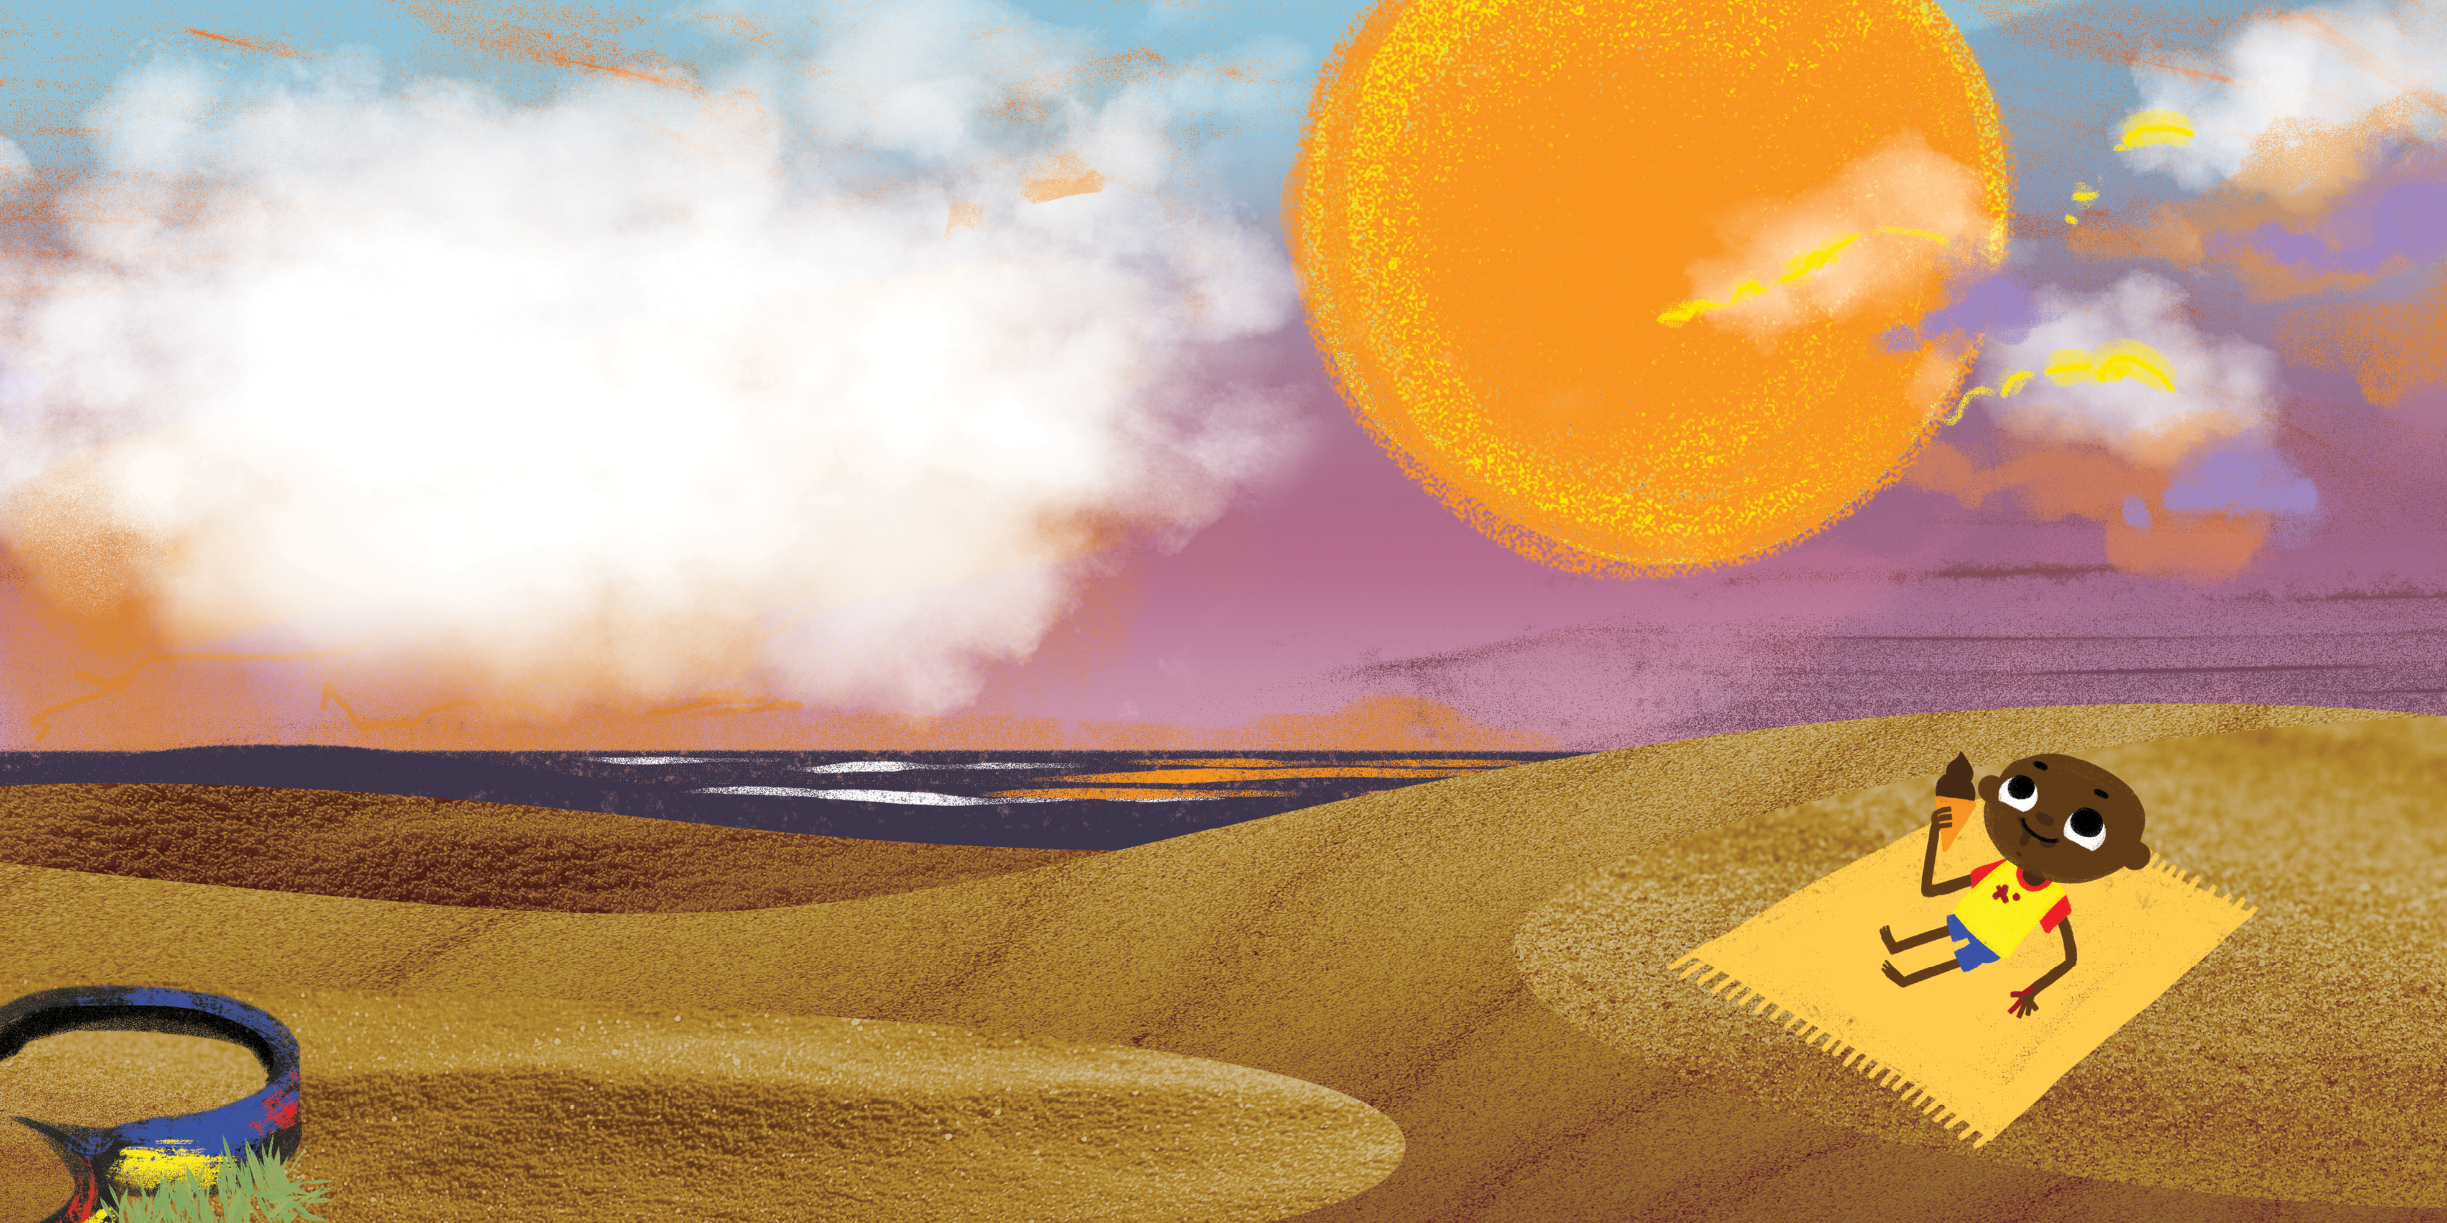
我躺在毯子上，享受着冰淇淋，看着天空变成粉红色。

Slide 15
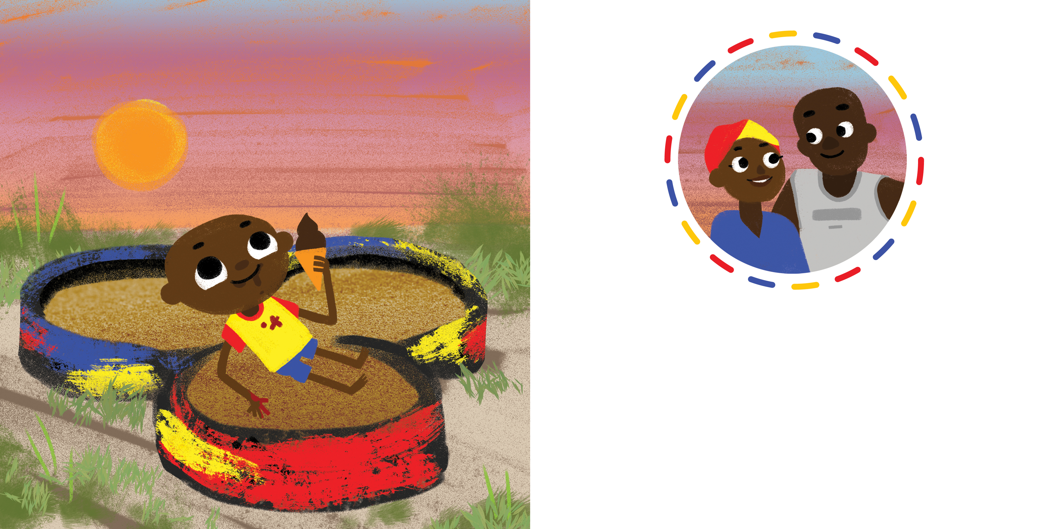
莱塞迪的爸爸妈妈看着他，他们的眼睛里闪烁着愉悦的光芒。
“我很高兴我们家里就可以实现他的梦想。”
莱塞迪的妈妈说。

Slide 16

谢谢爸爸妈妈！
今天是我生命中最开心的一天！

Slide 17


